Slide 1
Planification projet SI

Slide 2
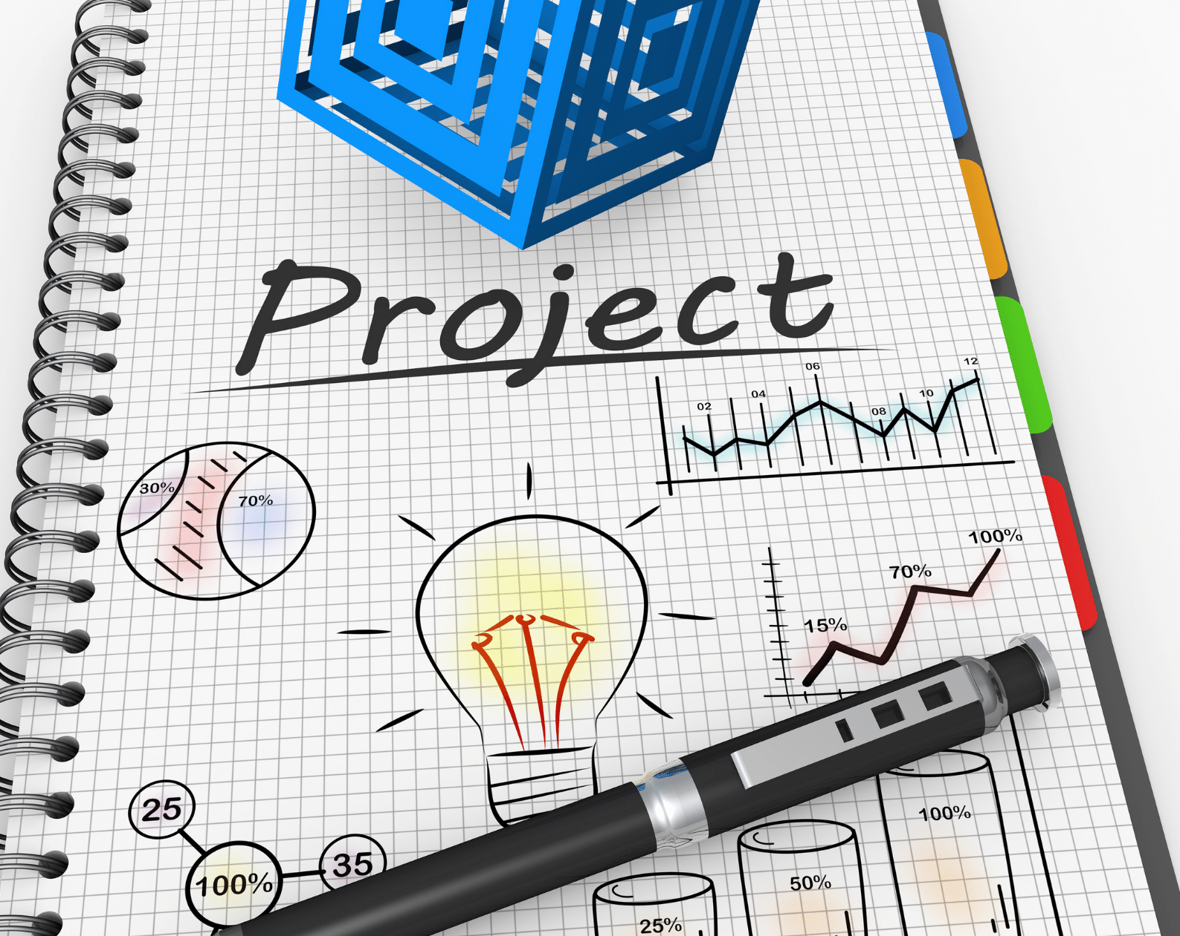

Planification de Projet SI
Nos objectifs
Notre programme
Votre évaluation

Slide 3

Nos Objectifs
S’approprier les différentes phases de la gestion de projet
Agilité du chef de projet pour manager un projet

Slide 4
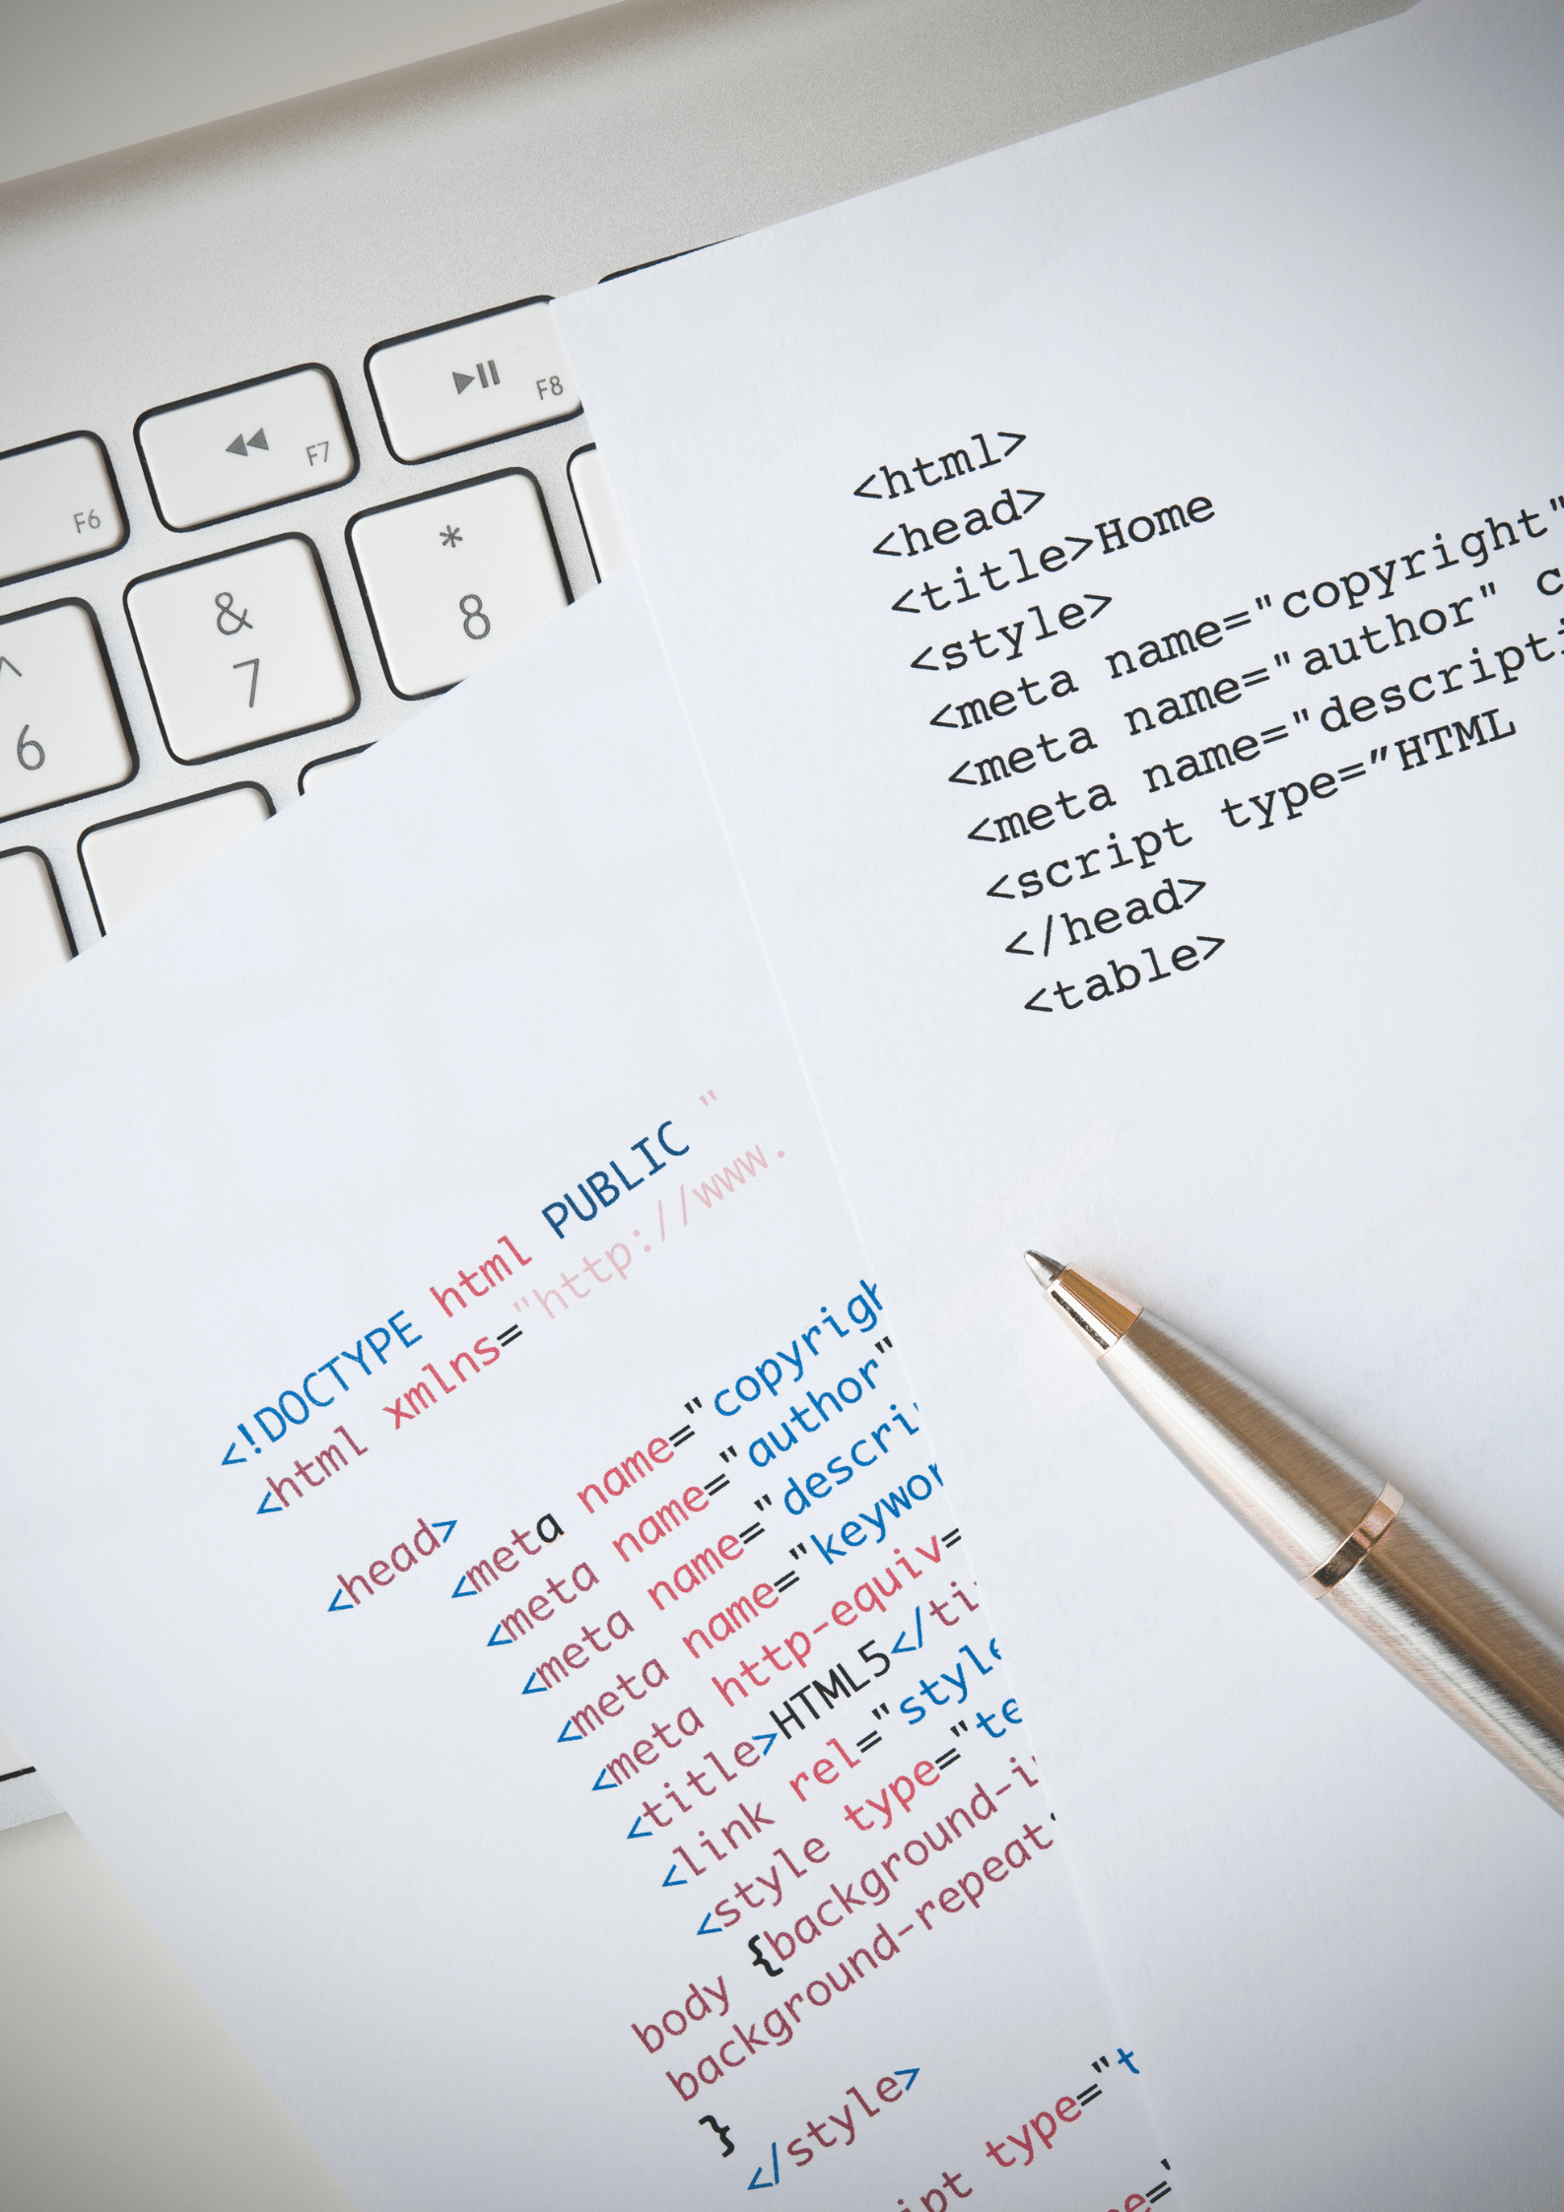
Notre programme
C’est quoi un projet ?
Définition, caractéristique, modes,
Initier et cadrer
Réaliser, délivrer, manager
Le rôle du chef de projet.

Slide 5

Expérimentation et Evaluation
Expérimentation
Travail en groupe tout au long du module
Evaluations
50% Contrôle continu: un oral et un écrit
50% Examen final : une étude de cas

Slide 6
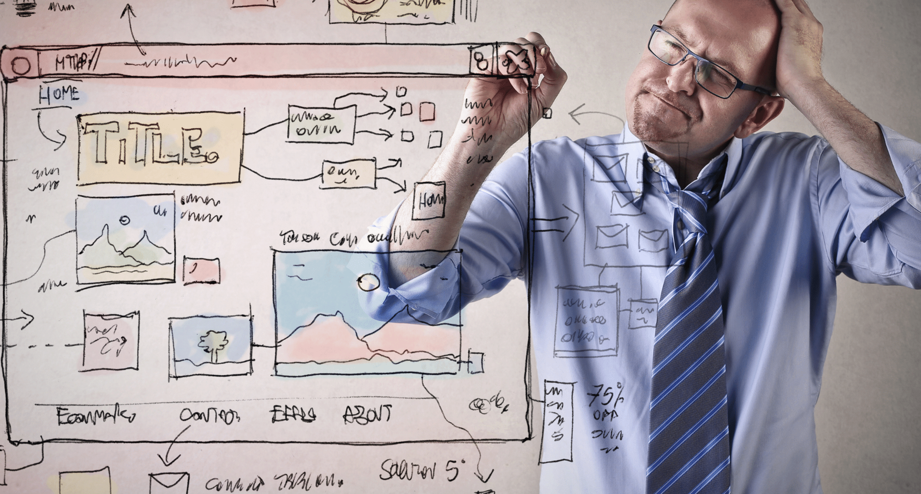
C’est quoi un projet ?

Slide 7
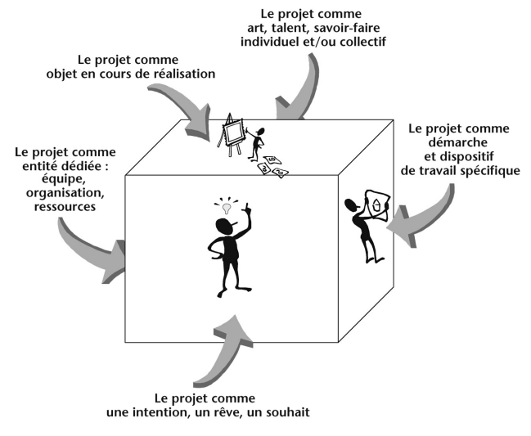
Un projet c’est

Slide 8
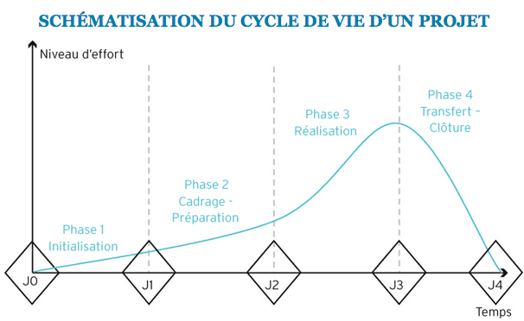
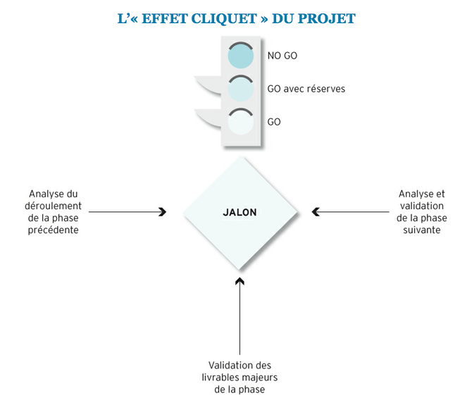
Un projet
Des phases précises
4 grandes phases
Des Jalons de décision
No-Go, Go avec réserves , Go
Images : La boite à outil du chef de projet : Dunod

Slide 9
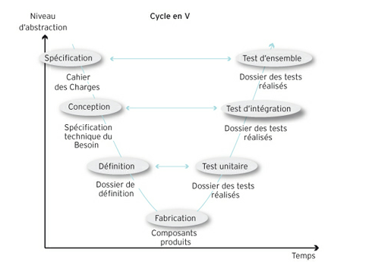
Mode de gestion de projet
Le cycle en V
A l’origine de la gestion de projet
Grand projet d’infrastructure, grand projet SI (ERP, data center..)
Une gestion de projet
Périmètre, Coût, délai
Images : La boite à outil du chef de projet : Dunod
Notes:
Définition d’un cahier des charges par un maitre d’ouvrage
Conception et Réalisation par un maitre d’œuvre et son équipe
Réception technique
Corrections des défauts
Réception de bon fonctionnement
Correction des défauts
Livraison finale

Slide 10
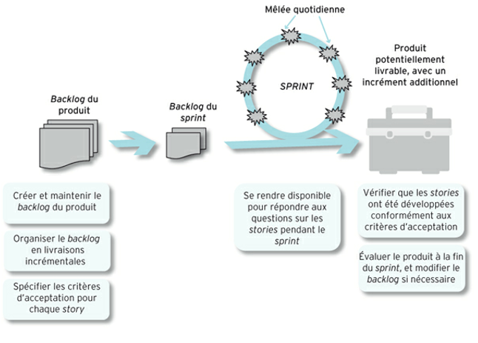
Mode de gestion de projet
Agile
Digitalisation des process
Application WEB, cloud
Une itération collective qui s’ajuste en marchant
Une gestion par la capacité à faire dans un coût et un temps défini
Pour un fonctionnement en mode produit où projet et récurrent s’entremêlent
Images : La boite à outil du chef de projet : Dunod
Notes:
Itération collective qui s’ajuste en marchant
Définition d’exigences par un Métier
Définition d’un backlog produit (fonctionnalités à réaliser)
Définition d’un nombre de sprint de 8 à 12 semaines.
Etablissement d’un backlog par sprint (ensemble de taches à réaliser durant le sprint)
Idéalement à chaque sprint est livrée une version du produit attendu.
D’un sprint à l’autre prise en compte des défauts remontés

Slide 11
En synthèse
Définition
Un projet est une intention
Un projet est une volonté de matérialiser une idée.
Un projet est une démarche spécifique (organisation, ressources ..) pour délivrer une solution en réponse à un besoin exprimé
Un projet est une démarche collective à manager qui rassemble des talents et savoir-faire multiples et variés
Phases et Jalons
Un projet est constitué de plusieurs phases :
Initialisation
Préparation, cadrage
Réalisation
Clôture
Un jalon est un point d’étape entre deux phases
Conformité des Livrables réalisés
Livrables à réaliser
Décision de continuer ou pas
Mode de gestion de projet
Cycle en V
Linéaire
Cahier des charges
Spécifications
Réalisation
Tests
VBF et VSR
Mode Agile
Itération
Backlog
Sprint

Slide 12

Initier un projet

Slide 13
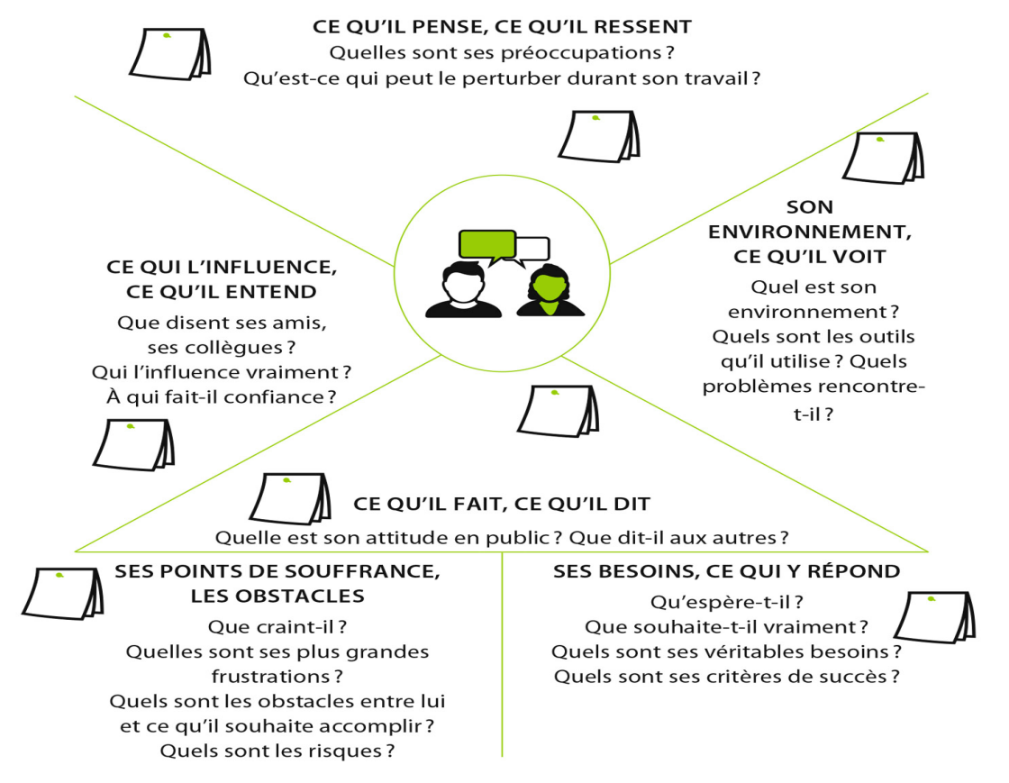
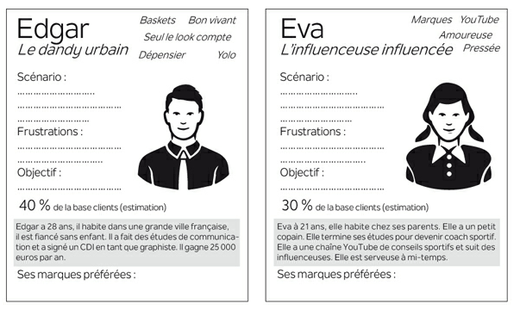
Initialiser
Connaitre son client
Images : La boite à outil du chef de projet : Dunod

Slide 14
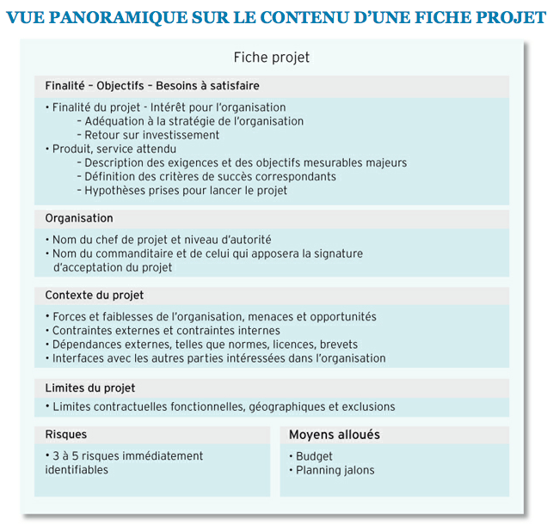
Initialiser
La fiche projet
Un acte de naissance
Donne une vision globale, Base de votre Pitch pour convaincre
Qui
Principaux : Le commanditaire du projet, l’équipe maitrise d’ouvrage
Contributeurs : équipe informatique, chef de projet maitrise d’œuvre
Pourquoi
Susciter l’adhésion, être reconnu dans l’organisation, obtenir des financement….
Images : La boite à outil du chef de projet : Dunod

Slide 15
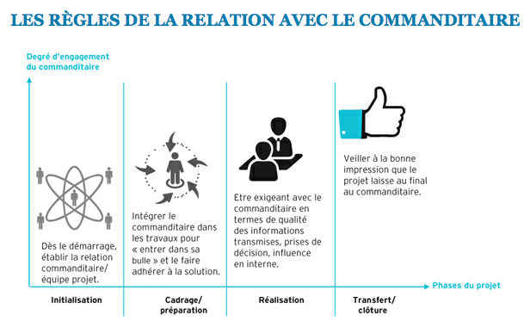
Initialiser
Créer une relation
Images : La boite à outil du chef de projet : Dunod

Slide 16
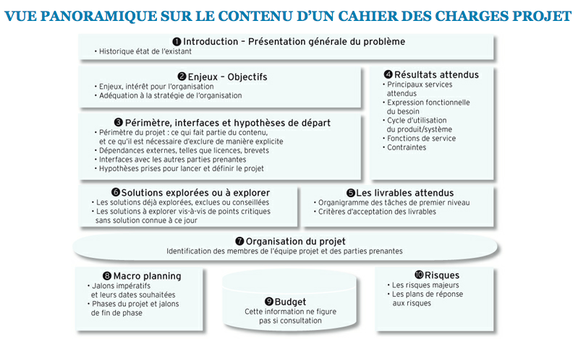
Initialiser
Le cahier des charges
Une vision métier
Collecte des besoins et exigences métiers
Début de solution envisagée
Qui
Le commanditaire du projet, l’équipe maitrise d’ouvrage
Destiné à
L’équipe maitrise d’œuvre
Images : La boite à outil du chef de projet : Dunod
En mode agile
Constitution du Backlog des fonctionnalités

Slide 17
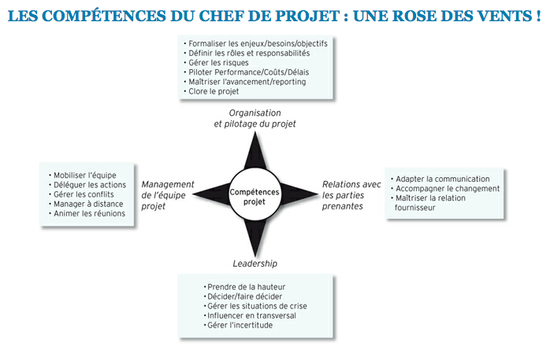
Initialiser
Anticiper l’organisation
Un commanditaire, sponsor du projet
Un chef de projet ou scrum master
Une équipe cœur
Les bons experts et aide au management du projet
Des parties prenantes
Autres contributeurs et acteurs ponctuels mais impératif
Images : La boite à outil du chef de projet : Dunod

Slide 18
Initialiser
Obtenir le go cadrage
Images : La boite à outil du chef de projet : Dunod

Slide 19
En synthèse
Initialisation
Objectif
Donner naissance au projet
A faire
Définir le (les) Persona(s) (utilisateurs finaux)
Collecter les besoins
Définir un budget maximum
Livrables
Fiche projet
Cahier des charges ou backlog des exigences
Option
Réalisation d’un POC (Maquette)

Slide 20

DES QUESTIONS ?

